Slide 1

Quicksort:
Quicksort é um algoritmo de ordenação eficiente. Ele usa a estratégia "dividir para conquistar".

Slide 2
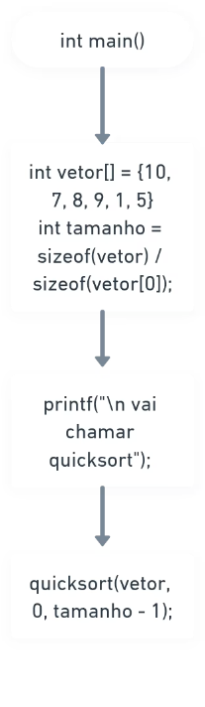
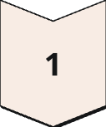


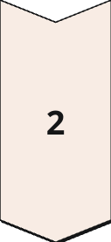


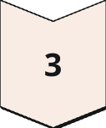

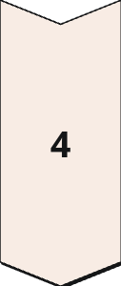

Chamada da função principal
Declaração e output do vetor tipo inteiro desordenado
tamanho = variável que calcula o tamanho do vetor
Output primeira chamada da função quicksort
Chamada da função quicksort definindo dois parâmetros:
inicio = vetor[0]
fim = vetor[5]

Slide 3
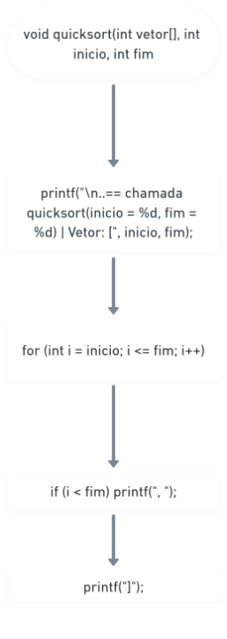
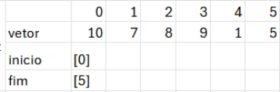
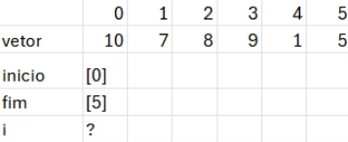
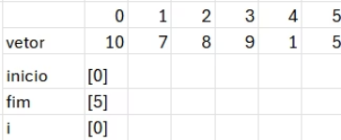
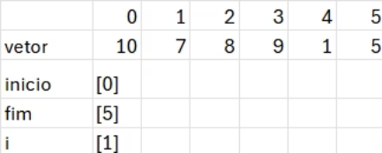
Função quicksort
Função quicksort sem retorno de valor, passando como parâmetros:
Vetor desordenado e duas varáveis do tipo inteiro: inicio e fim
Output que imprime vetor[0] = int inicio e vetor[5] = int fim, atribuindo-se a primeira e ultima posição do vetor
Looping que itera todas as posições do array menor que a última posição e imprime o vetor desordenado
i = [0]
i = [1]
.
.
i = [5]

Slide 4
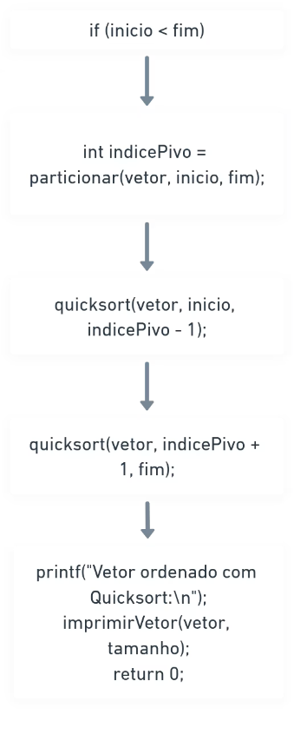

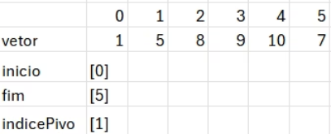

Função quicksort
Condição inicial para definir uma variável chamada indicePivo
Se a primeira posição do vetor é menor que a ultima atribui-se a variável indicePivo que tem como parâmetro a função particionar
Atribui-se a variável indicePivo uma função chamada particionar que tem como parâmetros: vetor, inicio, fim
Recursividade para primeira chamada, o indicePivo é decrescido para que se tenha a primeira posição do array
Recursividade:a função quisksort é chamada novamente após o fim do escopo da função particionar a partir do vetor[0] já ordenado, então o indicePivo é incrementado
Fim do algoritmo: impressão do vetor ordenado e retorno = 0 (inicio do escopo da função main)

Slide 5
Escolhendo o Pivô (Exemplo)
1
Vetor Inicial
2
Pivô Definido
[7, 2, 1, 6, 8, 5, 3, 4]
Escolhemos 4 como o pivô.
Rearranjo
Elementos maiores vão para a direita.
Particionamento
Vetor dividido em duas partes.

Slide 6
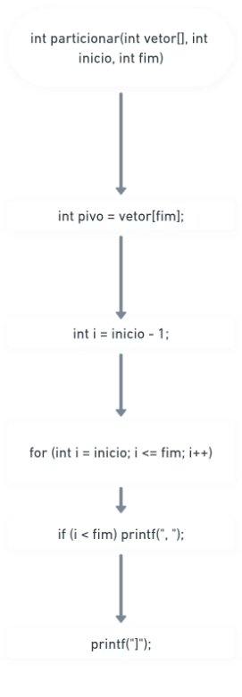
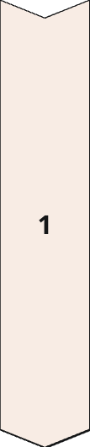
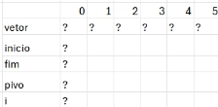
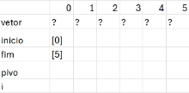
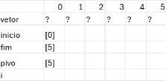
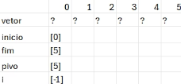
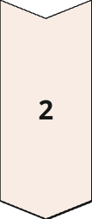
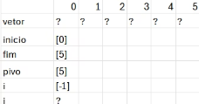
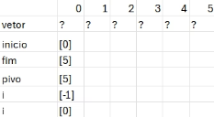

Chamada da função particionar
Parâmetros: vetor[], int inicio e int fim
Atribui a variável pivo a ultima posição do vetor(fim[])
Atribui a i a variável inicio(vetor[0]) - 1 para que seja incrementada posteriormente e itere na posição 0 do array
Output: printf("\n chamou particionar inicio = %d, fim = %d) | Vetor: [", inicio, fim);
Looping
Itera todas as posições do array para imprimir array desordenado
O vetor é impresso até i < fim e desordenado

Slide 7


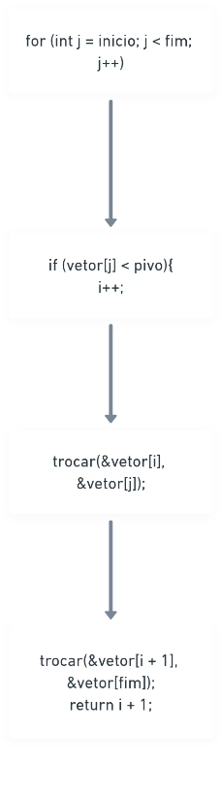
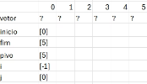







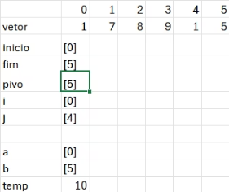

Looping
Um novo looping com variável j que itera o vetor e imprime cada posição com a condição para comparar se vetor[j] < fim(vetor[5])
Se verdadeiro, incrementa o i e imprime a posição
Rearranjo
Quando vetor[j] < pivo[5], no caso J[4] é menor que pivo[5] , é preciso trocá-los para ordenar o vetor.
printf("\nTrocando %d com %d (pivô %d)\n", vetor[i + 1], vetor[fim], pivo);
Chamada da função trocar
trocar
Elementos maiores vão para a direita.
void trocar(int *a, int *b) { int temp = *a;*a = *b;*b = temp; }
Ponteiro *a aponta para vetor[0] e *b para vetor[5]
Armazena na veriável temp = 10 e atribui *a = *b
Após, atribui *b = temp, finalizando a troca
Após, instrução de retorno incrementando i: return i + 1;
Recursividade
A função trocar é chamada recursivamente

Slide 8
Repetindo o Processo
Sublistas Menores
Pivôs se Fixam
Ordenação Gradual
Término
A recursão continua.
Cada pivô encontra seu lugar.
Sublistas de tamanho 1 ou 0.
O vetor fica mais ordenado.

Slide 9

Quicksort Concluído!
1
2
Divisão
Recursão
Dividir para conquistar é a chave.
Aplicações repetidas em sublistas.
3
Eficiência
Algoritmo rápido para grandes dados.

